Slide 1
Развитие связной речи детей 4-5 лет
Автор проекта: воспитатель МДОУ «Детский сад
комбинированного вида № 7 «Солнышко»
г. Ершова Саратовской области»
Кулакова Ирина Анатольевна

Slide 2
«Есть все фактические и теоретические основания утверждать, что не только интеллектуальное развитие ребенка, но и формирование его характера, эмоций, личности в целом находятся в непосредственной зависимости от речи».
Л.С.Выготский

Slide 3
Цель: создание условий для развития связной речи детей 4-5 лет
Задачи:
Подбор наиболее эффективных методов, приёмов, средств, способствующих создать интерес, мотивацию к речевой деятельности у воспитанников;
Формирование умений и навыков по составлению рассказов – описаний, пересказа с использованием карточек-схем, символов;
Обогащение словаря и грамматического строя речи детей в процессе работы с дневником исследования, речевыми играми и упражнениями.
Развитие мелкой моторики рук через различные виды игр, упражнений.

Slide 4
Для успешного развития речи необходимы условия:
Предметно развивающая среда в группе;
Специальные занятия по разделам развития речи;
Использование пальчиковой, артикуляционной гимнастики;
Использование схем, мнемотаблиц, дневника наблюдений при составлении рассказов, пересказе литературных произведений;
Работа в повседневной жизни.

Slide 5
Содержание предметно-развивающей речевой среды в группе ДОУ
Уголок дидактических речевых игр;
Уголки сюжетно-ролевых игр;
Книжный уголок;
Театрализованный уголок;
Уголки для развития мелкой моторики рук;
Демонстрационный иллюстративный материал для занятий.

Slide 6
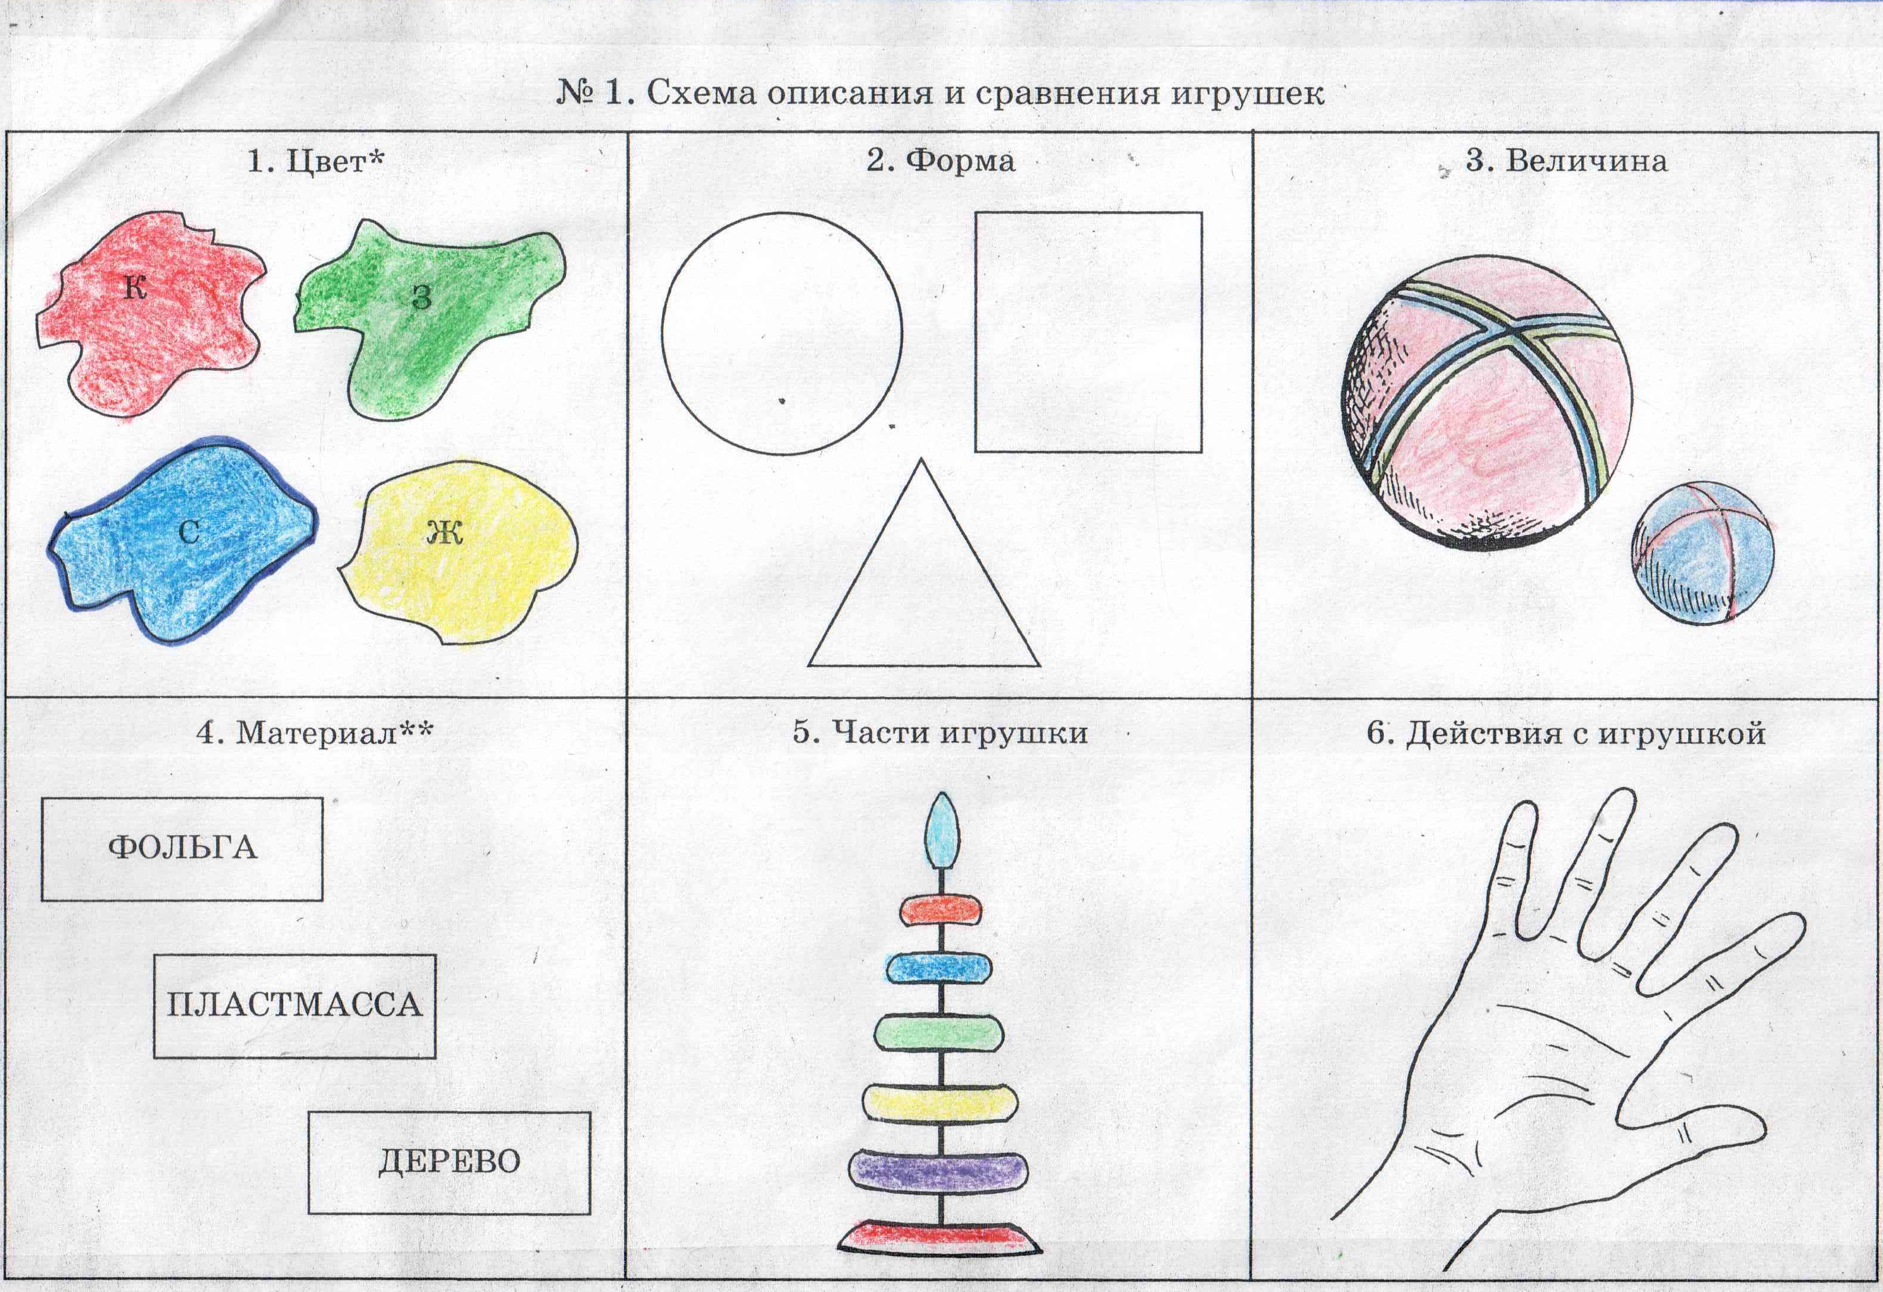
Пример карты-схемы для составления описательных рассказов

Slide 7
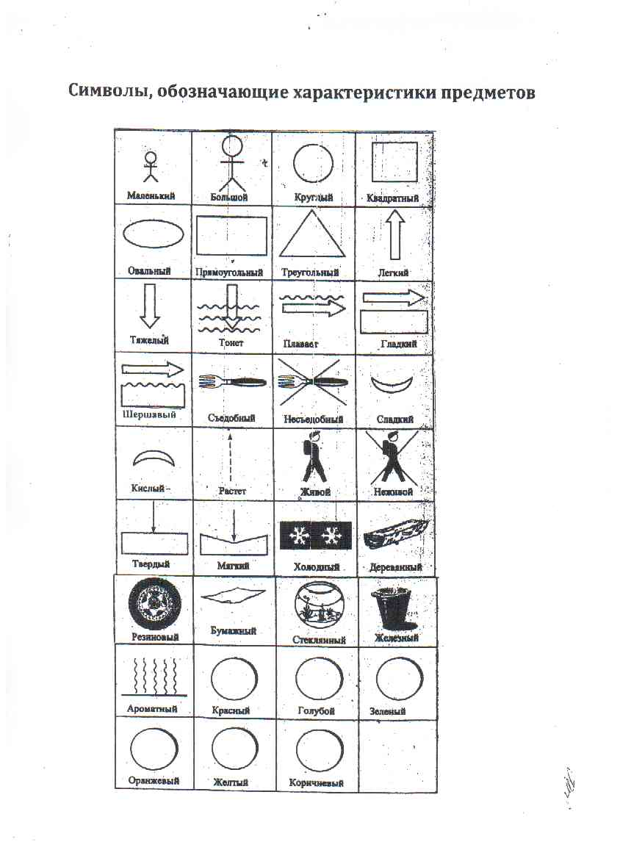
Использование дневника исследования
Наиболее эффективным и интересным способом составления рассказа – описания о предметах, игрушках, овощах, фруктах стало использование дневника исследования. Дети знакомятся с символами, обозначающими характеристики предметов. В ходе разнообразных манипуляций с предметами выбирают нужные символы и наклеивают на лист дневника. В итоге получается полный рассказ-описание предмета.

Slide 8
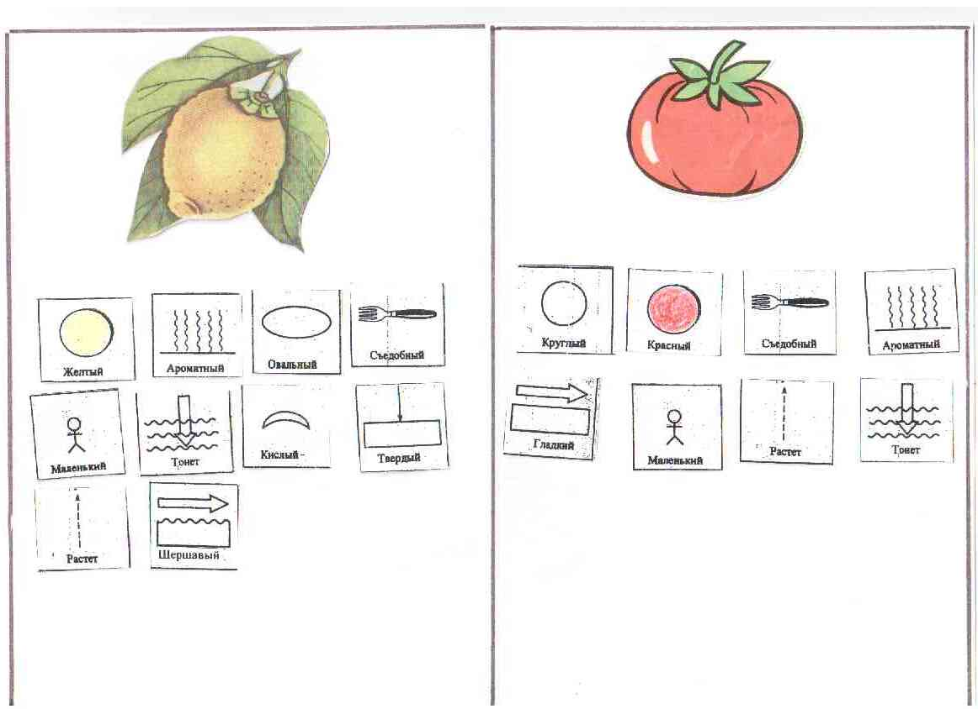
Пример дневников исследования, составленных детьми

Slide 9
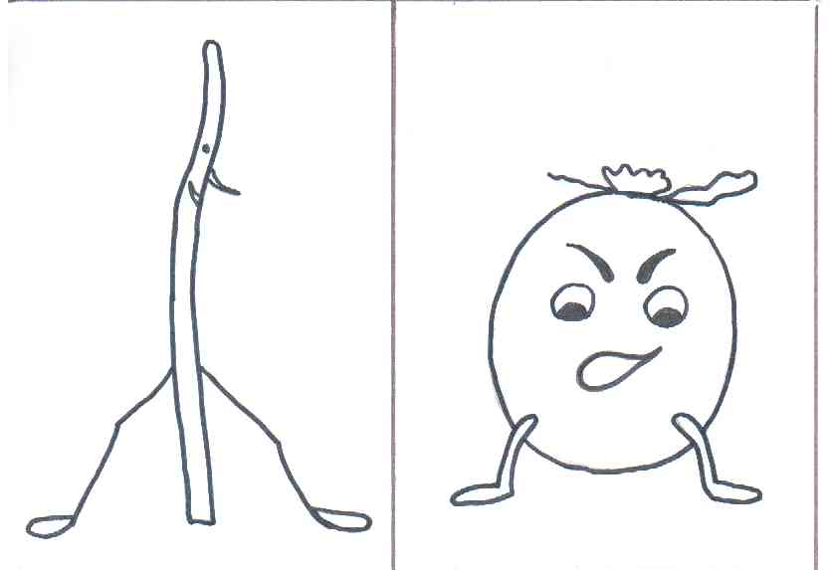
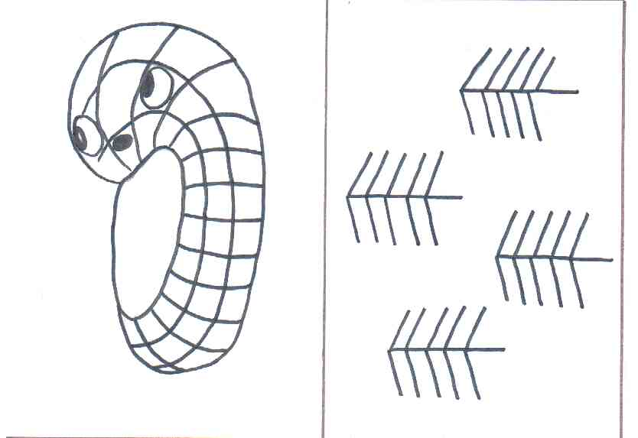
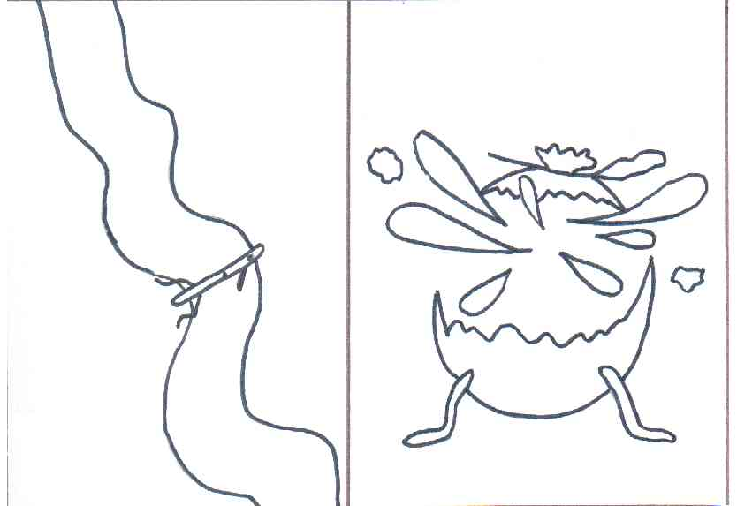
Символическая аналогия для пересказа сказок, рассказов
использование картинок в качестве опоры для запоминания словесного материала, путем соотнесения каждого слова, небольшого эпизода из сказки, рассказа с рисунком, наиболее подходящим по смыслу

Slide 10
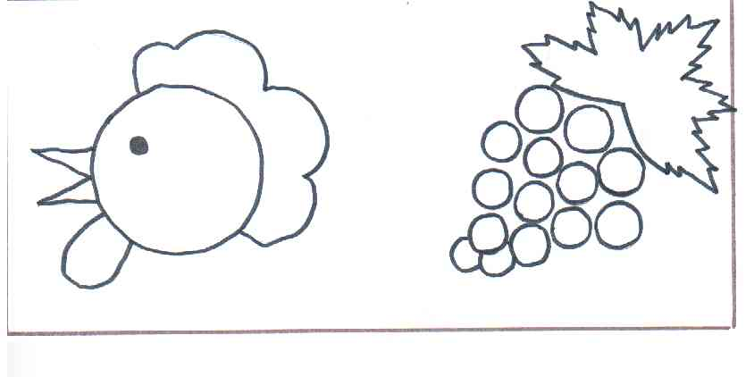

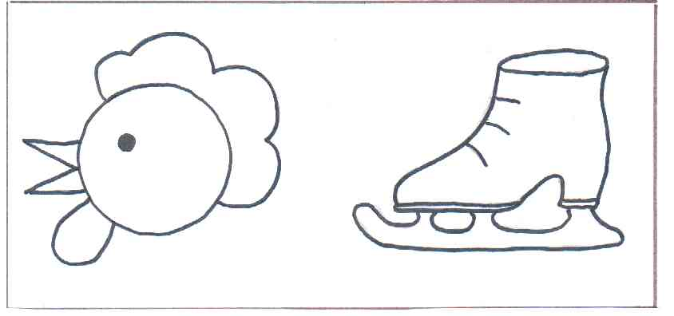
Символическая аналогия для пересказа сказок, рассказов
Использование символической аналогии при пересказе облегчает и ускоряет процесс запоминания и усвоения текстов, формирует приемы работы с памятью. Запоминая материал по картинкам, дети соотносят их со словом, как по признаку сходства, так и по контрасту, с фразами, эпизодами.

Slide 11
Составление рассказа по картине
Использование дидактических игр «У нас в гостях волшебник», «Подзорная труба», «Назови, что видишь?» и другие при рассматривании картин, помогают непринужденно и в игровой форме определить состав картины, установить связи и взаимодействия между основными объектами, сравнивать их между собой, побуждают детей к составлению рассказа из нескольких предложений.

Slide 12
Большое значение имеет развитие связной речи в повседневной жизни
Общение детей в сюжетно-ролевых играх;
Совместные дидактические речевые игры;
Театрализованная деятельность;
Работа с художественной литературой в книжном уголке;
На прогулке (наблюдения, беседы);
В утреннее и вечернее время во время режимных процессов

Slide 13
Результат проекта
У детей повысился интерес к слову, дети с удовольствием играют в различные игры со словами. Намного интереснее и содержательнее стали рассказы детей (описания, повествования). При составлении описательных рассказов дети легко используют приемы моделирования, на хорошем уровне усвоили использование технологии ТРИЗ при составлении описательных и творческих рассказов по картине, но работу по этому направлению стоит продолжать.
На родительском собрании показала занятие по составлению описательного рассказа о животных, с использованием схем на тему: «В мире животных».

